Slide 1
FKB CAMPUS · FIRMENKUNDENAKADEMIE · M09
Branchenexperte werden
Systematischer Aufbau von Branchenexpertise im 3-Monats-Programm
KOMPETENZFELD
KOMPETENZSTUFE
VERSION
K-02 Branchenwissen
Stratege
v0.4
Benedikt Zoller Coaching · FKB Campus · 2026
Trainer-Präsentation

Slide 2
LERNZIELE · M09
Was Sie heute mitnehmen
▸ Eine zugewiesene Branche anhand von Porter's Five Forces und PESTEL systematisch analysieren und Werttreiber sowie Risikofaktoren identifizieren
▸ Wettbewerbsposition und strategische Optionen eines Firmenkundenunternehmens auf Basis der Branchenanalyse bewerten
▸ Einen persönlichen 3-Monats-Plan zum Aufbau von Branchenexpertise für ein definiertes Zielsegment entwickeln
▸ Relevante Informationsquellen für das Zielsegment analysieren und geeignete Quellen auswählen
▸ Möglichkeiten zum Aufbau eines branchenspezifischen Expertennetzwerks bewerten und konkrete Vernetzungsschritte ableiten
▸ Ein strukturiertes Branchenportfolio als Dokumentationsinstrument für die Expertiseentwicklung entwickeln
Benedikt Zoller Coaching · FKB Campus · M09

Slide 3
M09 · INHALT
Was unterscheidet den Branchenexperten?
Branchenexpertise bedeutet mehr als das Kennen von Kennziffern. Sie umfasst:
▸ Strukturwissen: Wie ist die Branche aufgebaut? Welche Wertschöpfungsstufen gibt es?
▸ Dynamikwissen: Welche Veränderungskräfte treiben die Branche?
▸ Netzwerkwissen: Wer sind die relevanten Verbände, Meinungsführer, Schlüsselkunden?
▸ Erfahrungswissen: Welche typischen Herausforderungen begegnen Unternehmern dieser Branche?
→ „Der Experte weiß nicht mehr Fakten als der Novize – er sieht die Situation anders." (Dreyfus & Dreyfus, 1986, S. 28)
## 4.2 Branchenanalyse: Porter's Five Forces und PESTEL
Benedikt Zoller Coaching · FKB Campus · M09

Slide 4
M09 · INHALT
Porter's Five Forces
Benedikt Zoller Coaching · FKB Campus · M09

Slide 5
M09 · INHALT
PESTEL-Analyse
Die PESTEL-Analyse ergänzt das Five-Forces-Modell um das makroökonomische Umfeld:
Benedikt Zoller Coaching · FKB Campus · M09

Slide 6
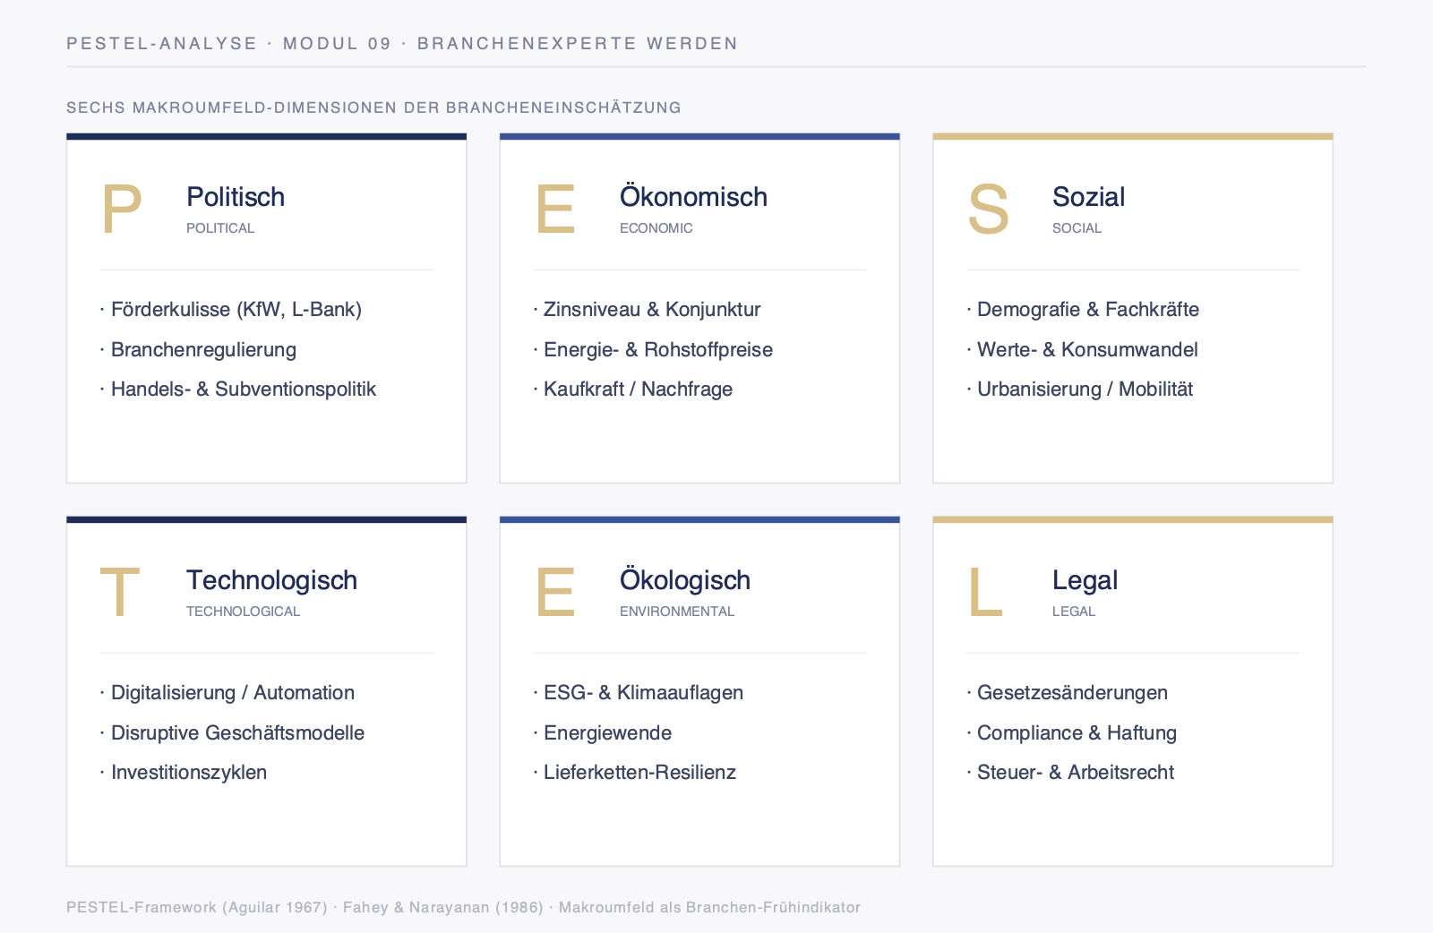
M09 · SCHAUBILD
PESTEL-Analyse für die Bankpraxis
Benedikt Zoller Coaching · FKB Campus · M09
Schaubild

Slide 7
M09 · INHALT
Kombination im Kundengespräch
Benedikt Zoller Coaching · FKB Campus · M09

Slide 8
M09 · INHALT
Einstiegsfragen für Branchenanfänger
Benedikt Zoller Coaching · FKB Campus · M09

Slide 9
M09 · INHALT
Wissensarbeit transparent machen – Gespräche in der Lernphase
Formulierungen, die funktionieren:
→ „Ich bin gerade dabei, mein Wissen über Ihre Branche systematisch auszubauen – ich lerne am meisten von meinen Kunden. Was sollte jeder Bankmitarbeiter über Ihr Geschäft wissen?"
→ „Ich habe mit dem DZ BANK Agrar-Spezialisten gesprochen – der hat mir [Thema] erklärt. Das war neu für mich. Stimmt das mit Ihrer Erfahrung überein?"
Was vermeiden:
▸ Nicht sagen: „Ich kenne mich in Ihrer Branche noch nicht so gut aus." (schafft Unsicherheit)
▸ Nicht sagen: „Ich bin kein Branchenexperte, aber..." (unnötige Selbstabwertung)
▸ Nicht so tun, als ob man alles weiß (Kunden merken es sofort)
Die Grundregel: Interesse + konkrete Vorbereitung + echtes Zuhören ersetzen fehlende Expertise – zumindest in den ersten Gesprächen. Expertise entsteht dann im Dialog.
## 4.3 Informationsquellen für Branchenexpertise
Systematische Branchenexpertise entsteht aus dem Zusammenspiel verschiedener Quellen. Die folgende Matrix hilft bei der Auswahl:
Empfohlene Priorisierung für den Start: Branchenverband (Jahresbericht), DZ BANK Research (sofern verfügbar), IHK-Konjunkturbericht, 3–5 Kundengespräche mit Fokus auf Branchentrends.
## 4.4 Expertennetzwerk aufbauen
Benedikt Zoller Coaching · FKB Campus · M09

Slide 10
M09 · INHALT
Arbeitsblatt A: Branchenanalyse – Five Forces Scoring
Meine Zielbranche: ___________________________
Bewertungslogik: 1 = schwach / kaum relevant · 5 = stark / hochrelevant
Wichtigste Erkenntnis aus dieser Analyse:
___________________________________________________________________________
Benedikt Zoller Coaching · FKB Campus · M09

Slide 11
M09 · INHALT
Arbeitsblatt B: Mein 3-Monats-Expertiseplan
Mein Zielsegment: ___________________________
Meine Kernmotivation (Warum diese Branche?):
___________________________________________________________________________
Benedikt Zoller Coaching · FKB Campus · M09

Slide 12
M09 · INHALT
Arbeitsblatt C: Strukturiertes Branchengespräch – Protokollvorlage
Datum: _______________ Kunde/Unternehmen: ___________________________
Branche: _______________ Berater: ___________________________
Mein wichtigstes Branchenlernen aus diesem Gespräch:
___________________________________________________________________________
→ Tipp: Dieses Protokoll in agree (Gesprächsnotiz) hinterlegen. Orientieren Sie sich an dieser Mini-Vorlage (5 Stichpunkte reichen):
→ 1. Branchenentwicklung laut Kunde: _____________
→ 2. Genannte Risiken/Belastungen: _____________
→ 3. Chancen oder Investitionsabsichten: _____________
→ 4. Eigene Einschätzung (Kreditrisiko, Beratungsansatz): _____________
→ 5. Nächste Aktion / Folgethema: _____________
→ Drei solcher Notizen aus der gleichen Branche zeigen Ihnen verlässlich die Muster – und sind im nächsten Jahresgespräch Gold wert.
# 5. PRAXISTRANSFER
Benedikt Zoller Coaching · FKB Campus · M09

